Slide 1
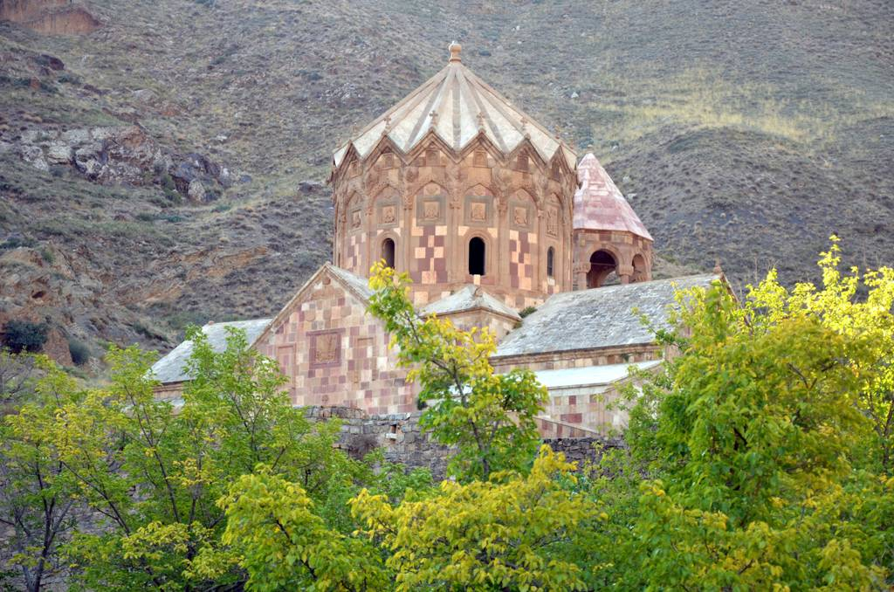
به نام یگانه معمار عالم هستی

Slide 2
کلیسای سنت استپانوس در نزدیکی رود ارس در آذربایجان غربی قرار دارد . این کلیسا در 26 کیلومتری غرب جلفا در محلی به نام قره قزل وانگ (صومعه قرمز) در نردیکترین روستای دره شام از دهستان ارس در کلیسای استپانوس در دژی استوار واقع شده. ارمنیان به مجموعه بناهایی که در این گونه دژها بنا می‌کردند وانک می‌گویند. کنار بخش پلدشت شهرستان ماکو واقع شده است.

Slide 3
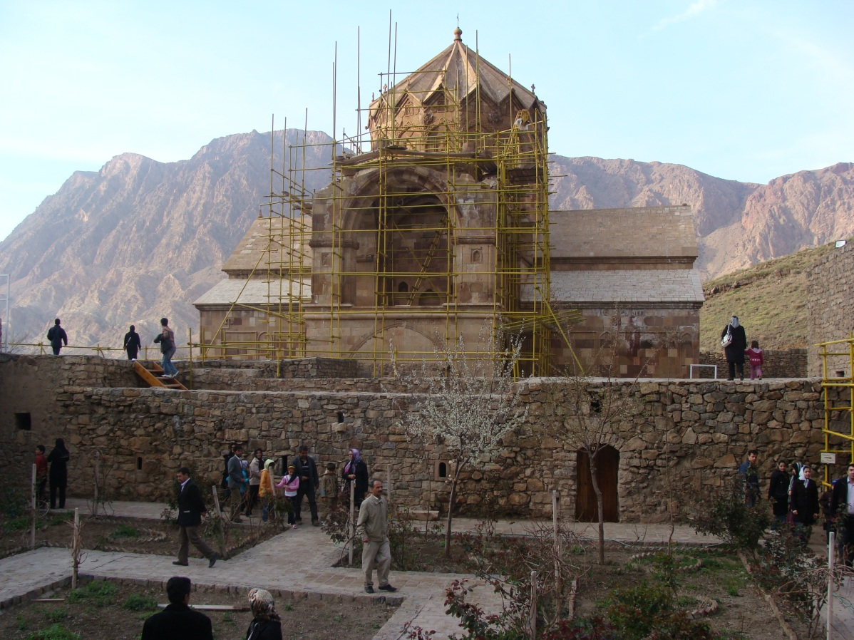

Slide 4
سنت استپانوس برگرفته شده از نام استپانوس( یا همان استفان در زبان ارمنی) شهید اول راه مسیحیت است که در ۲۶ دسامبر سال ۳۶ میلادی در اورشلیم توسط دهودیان سنگسار شد. در اغلب کشورهای جهان کلیساهای متعددی با همین نام وجود دارد. همچنین به دلیل متروکه بودن محل، به خارابا کلیسا نیز شهرت دارد.

Slide 5
تاریخچه و سبک معماری درباره تاریخ بنای کلیسا، اظهارات گوناگونی ابراز شده‌است. عده‌ای آن را از بناهای اوائل مسیحیت، می‌دانند برخی چون تاورنیه بنای آن را به دوره صفویه نسبت می‌دهند. در حالی که شیوه معماری بنا، مصالح ساختمانی و تزئینات مفصل و زیبای آن مؤید این مطلب است که کلیسا همانند و هم زمان با کلیساهائی چون طاطائوس مقدس در بین قرن چهارم تا ششم هجری (دهم تا دوازدهم میلادی) ساخته شده‌است و سبک معماری آن تلفیقی از شیوه‌های مختلف معماری اورارتو، اشکانی و رومی است که بعد از به وجود آمدن بناهای شگرف ,طاطائوس و آختامار و سنت استپانوس به شیوه معماری ارمنی شهرت یافت.

Slide 6
پلان ها ومعرفی فضاها

Slide 7
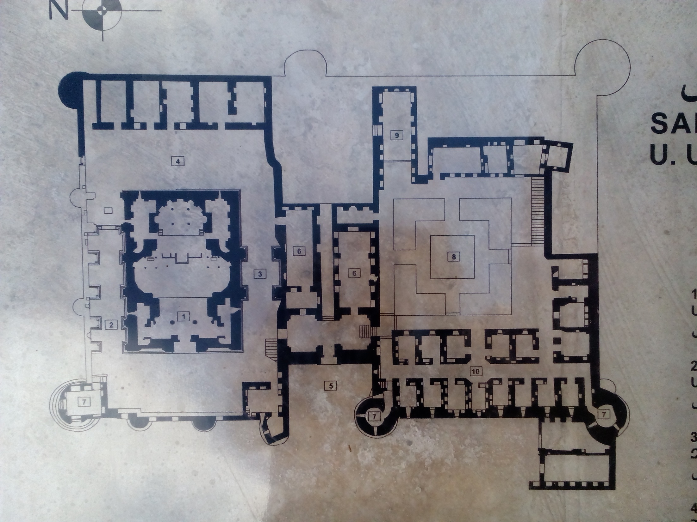
کلیسای اصلی
سالن غذاخوری
حیاط شمالی ومطبخ وانبار
حیاط جنوبی
انبارها
اجاق دانیال
برج ناقوس
اتاق های راهبان
برج
ورودی
برج

Slide 8
گالری
اسقف(خلیفه گری گل ارامنه
آشپزخانه
دفترفنی

Slide 9
مشخصات بنا مساحت وانک استپانوس مقدس2463مترمربع است.این کلیسا در محوطه‌ای محصور از درختان و دره سرسبزی واقع شده و حصار سنگی که بنا را احاطه نموده بارویی است بلند با هفت برج نگهبانی چهار برج درچهارگوشه ویک برج ور وسط باروی شرقی ودوبرج در اواسط باروی غربی ودردوسوی در ورودی به فاصله 8 مترازهم ساخته شده و پنج پشت استوانه‌ای سنگی مانند دژهای مستحکم دوره ساسانی و قرون اولیه اسلام. دروازه این بارو در وسط دیوار غربی تعبیه شده و دارای دری چوبی وآهن کوبی شده‌است. در پایه‌های طرفین و طاق جناغی آن سنگ تراش با حجاری‌های ظریف به‌کار رفته و نقش برجسته‌ای از مریم و کودکی عیسی در پیشانی طاقنمای آن به‌چشم می‌خورد. بر روی دیوارهای خارجی کلیسا، نقش برجسته‌های زیبایی قرار دارد که از جمله آنها می توان سنگسار شدن استپانوس مقدس در ضلع شرقی، مصلوب شدن .مسیح در ضلع غربی و عروج حضرت مسیح را نام برد

Slide 10
درورودی به هشتی مستطیل شکل باز میشودکه طول آن 10متروعرض آن5 متراست.5 طاق حلالی درضلع غربی و3طاق هلالی در ضلع شرقی هشتی زده شده است.بااستفاده ازاین طاق هاسقف هشتی راکه طاق ضربی است ساخته اند.کلیه دیوارهاوقوس ها وطاق ضربی وسقف هشتی باسنگ لاشه وملات گل ساخته شده که در نوع خودبی نظیراست.درایران سقف ضربی که ازسنگ لاشه باشدوجود ندارد.

Slide 12
کلیه دیوارهای خارجی، بام، ساق گنبد، گنبد، ستون‌ها و برج‌ناقوس کلیسا و گنبد عظیم 16 ضلعی مرتفع کلیسا را روی 4 ستون سنگی قطور که با سنگ‌های سفید و صورتی تراشیده شده ساخته‌اند سراسر لبه ساق گنبد لوزی‌هایی ترسیم شده. این لوزی‌ها با طرح‌های اسلیمی و هندسی تزیین گردیده‌اند کلیه بخش‌های داخلی کلیسا، اطراف پنجره‌ها، ساق گنبد، دیوارها و ستون‌ها با گل و بته و پرندگان نقاشی و تزیین شده‌اند سنگ‌های تراشیده ساخته شده است، استوار کرده‌اند در برخی نقاط این تزیینات و نقاشی‌ها محو و خراب شده‌اند و در انتهای هر یک از زوایای شیب‌دار دامنه گنبد کلیسا به جای ناودان مجسمه کله قوچ، گوزن، ابلیس،‌ گاو و بز قرار دارد

Slide 13
دیوارغربی: تزئینات دیوارغربی کلیسا شامل سه قسمت است.قسمت اول درورودی است که زیرطاق نمایی مقرنس کاری شده که1/40مترعقبترازدیوارغربی کلیساواقع شده است.درمدخل کلیسا سنگی یکپارچه وسیاه به ابعاد1/40درسه مترنصب گردیده است.سه طرف چهارچوب در ورودی دارای سه ردیف ستون نما است که یکی برجسته ترازدوستون دیگراست.که باستاره های هشت پرطرح های اسلیمی وهندسی بارنگ های قرمز وآبی وسبز تزئین شده است.درورودی کلیسا ازچوب وبه پهنای 1/5متروارتفاع 2/5مترودرمحورجنوبی میگردد.قسمت فوقانی درورودی طاقی است که با مقرنس کاری که در سنگ کنده شده تزئین شده است.3مترارتفاع و1/40متر پهنادارد.کتیبه ای دربالای سردروجود دارد که درادامه توضیح داده می شود.دردوطرف دیوارغربی کلیساتاقچه هایی قرینه ساخته شده.کلاف زنجیرمانندی که بنای کلیسا رادربرگرفته است نیم قوس وقوس جناغی لبه خارجی رازینت می دهد. تمامی تزئینات باسنگ قرمزساخته شده است.درمحل اتصال دیوارشرقی به جنوبی کلیسا سه ردیف نیم ستون که ته ستون های آنهابه صورت گلدان است .

Slide 14
ضلع شرقی: ابتدای ضلع شرقی ازجوار باروی شمالی آغاز می شودکه پشت محراب کلیسا واجاق دانیال است این دیوار دیوار پشتی محراب راشکل میدهد.درکف حیاط چهارردیف پله که آخری لبه گردی داردساخته شده است که دیوار شرقی روی این پله ها ساخته شده است روی این دیوارنیزتزئیناتی که روی سنگ حجاری شده وجود دارد.درقسمت فوقانی عقابی بابال گشوده که گوسفندی به چنگال دارددرسنگ یگپارچه ای حجاری شده است. درقسمت پایین آن تصویر سنگسارکردن استپانوس مقدس راکهبامهارت فراوان حجاری شده میبینیم.دروسط دیار شرقی صلیبی بانقش ونگارفراوان برروی سنگ یکپارچه ای به ابعاد1/80در1/5 حجاری شده.

Slide 16
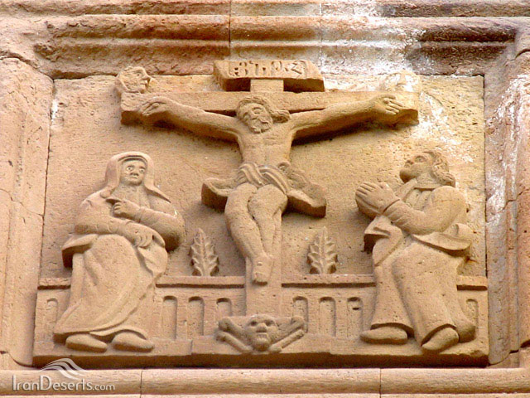

Slide 17
دیوارشمالی: درجواردیوارشمالی کلیسای بوغوس پدروس که همان اجاق دانیال است واقع شده است.درمیانه ی دیوار قابی سنگی برجسته است که ازصعود حضرت مسیح درحالی که صلیبی دردست داردودومرددردوطرف آن برزمین افتاده اند.مقداری ازاین قاب دراثرعوامل جوی ازبین رفته است

Slide 18
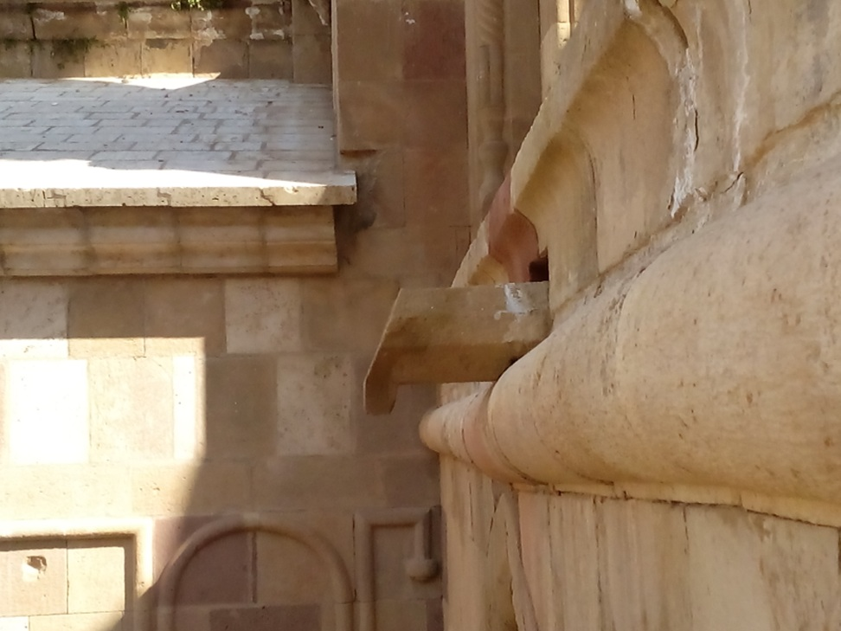
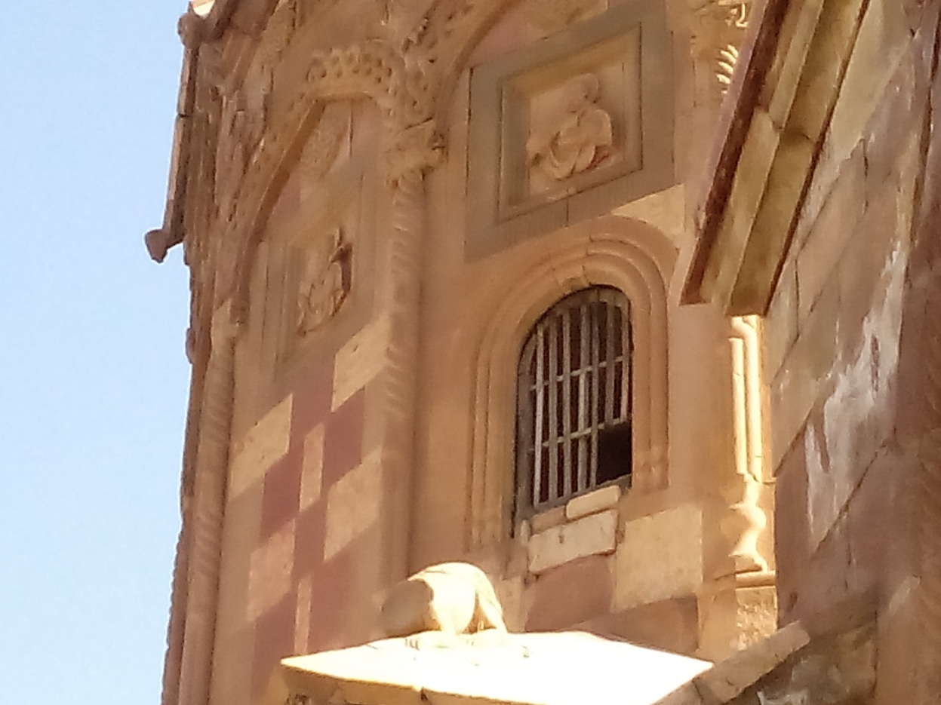

Slide 19
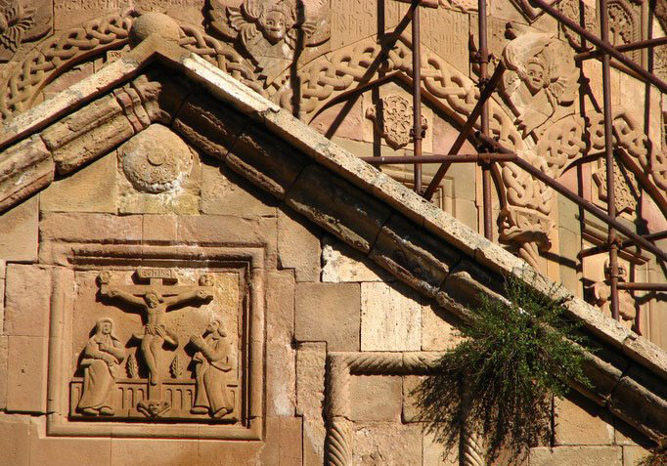
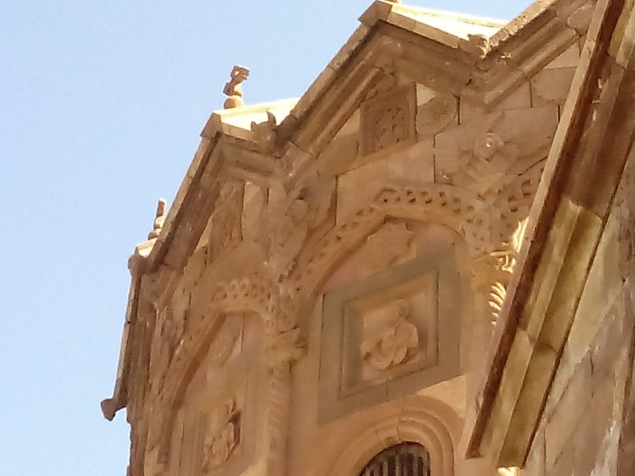
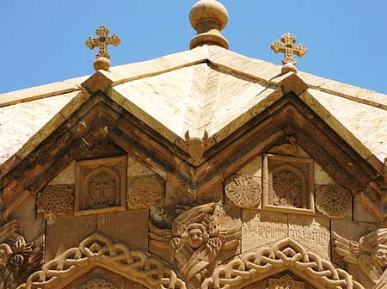
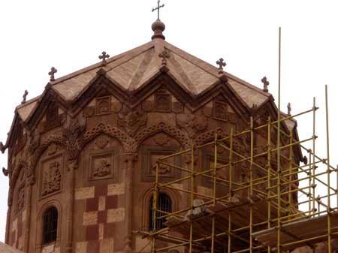

Slide 20
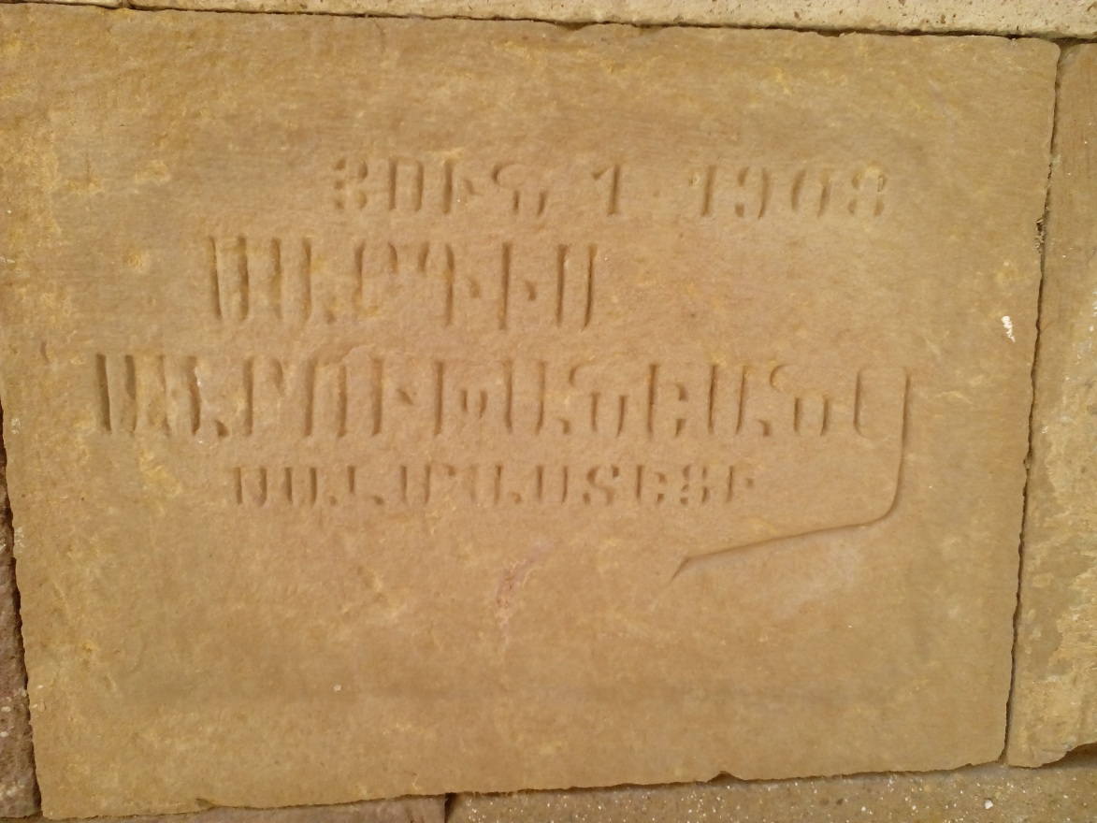

Slide 21
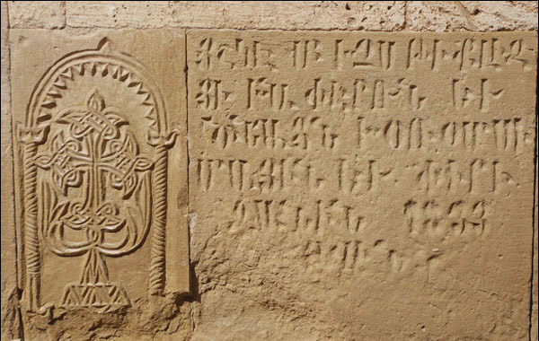

Slide 22
بخش فرهگی مذهبی وانک استپانوس مقدس که در بخش جنوبی وانک واقع است بابخشی که کلیسادر آن جای دارد اختلاف ارتفاع داردوازظلع جنوبی هشتی به وسیله هشت ردیف پلهبه ارتفاع 20 سانتی مترمیتوان به آن راه یافت درقسمت شرقی محوطه وانک که در پشت محراب واقع میشود نانوایی,آشپزخانه وانبارها قراردارند.

Slide 23
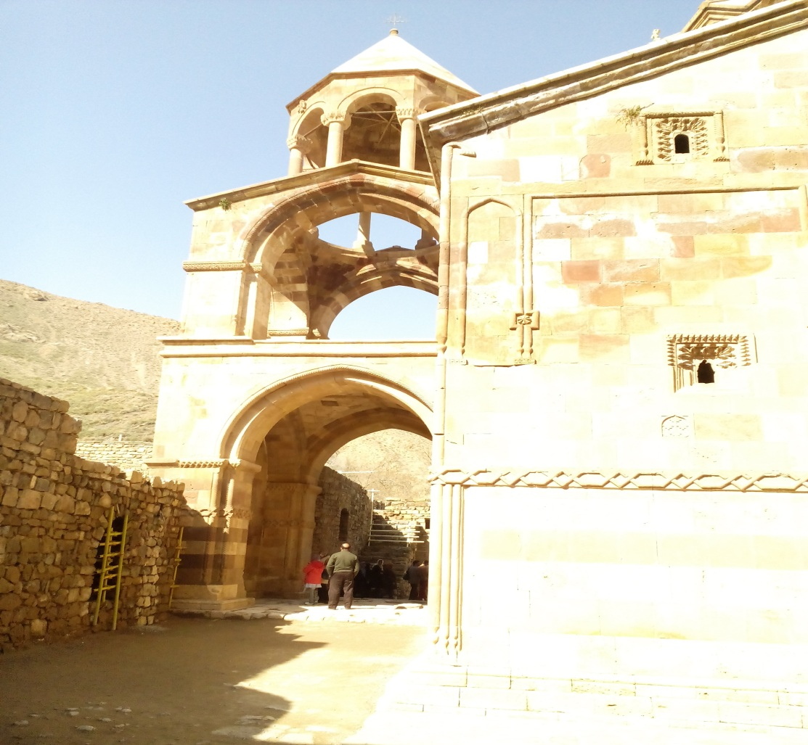

Slide 24
سه کلیسا در حریم کلیسای استپانوس در منطقه دره شام وجود دارد، روستاهای دره شام تا دوره صفویه فعال بودند و ارمنیان در این روستاها کشاورزی و دامپروری می‌کردندپس از کوچ ارمنیان به داخل فلات ایران به وسیله شاه عباس صفوی روستاهای دره شام خالی از سکنه شد. کلیسای مریم مقدس که در سال 1518 میلادی ساخته شده است کلیسای گودرک مقدس در پشت ارتفاعات کلیسای استپانوس قرار دارد کلیسای چوپان که محل عبادت چوپانان روستاهای ارمنی‌نشین دره شام بود و اطراف آن تعداد بسیاری سنگ قبر وجود دارد این کلیسا دارای سه ساختمان اصلی و مشخص و همچنین قسمتهای فرعی مختلفی است. سه قسمت اصلی عبارتند ار: نماز خانه اصلی، اجاق دانیال، برج ناقوس.

Slide 25
نمازخانه اصلی نمازخانه در زمینی به ابعاد ۱۶ در ۲۱ متر بنا شده‌است. در ورودی منبت کاری با تزئینات بسیار زیبای آن در وسط ضلع غربی تعبیه شده و از آثار نفیس اوایل دوره قاجاریه و احتمالاَ زمان عباس میرزا السلطنه فرزند فتحعلی شاه به‌شمار می‌آید. حجاری پایه‌ها و طاق‌نماها و نیم‌ستون‌ها و زنجیره‌های جوانب و مقرنس کاری ها و تزئینات طاق سردر به قدری بدیع است که بی شک از شاهکارهای هنر حجاری محسوب می‌شود.

Slide 27
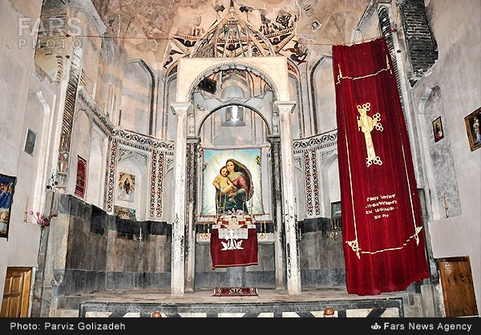

Slide 28
نقش برجسته‌هایی از حواریون و قدیسین و فرشتگان بر پیشانی طاق‌نماهای اضلاع شانزده گانه گریوگنبد که در حقیقت پاطاق گنبد زیبای نمازخانه کلیسا محسوب می‌شود مشاهده می‌گردد، پوشش این گنبد به صورت هرمی با سبک خیاری سی و دو پهلوئی است که بر روی یک پلان ستاره شکل شانزده‌پر قرار دارد. داخل طاق‌نماهای گریوگنبد یک در میان پنجره‌ای تعبیه شده که طاق هلالی تودر توئی دارد و بالاتر از پنجره، تصویر برجسته یکی از حواریون در داخل قابی چهار گوش نمای بیرونی آن را زینت می‌دهد. کتیبه‌ای از سنگ ماسه‌ای سرخ رنگ به‌خط نستعلیق بر بالای در ورودی و زیر طاق مدخل کلیسا به‌چشم می‌خورد که مورخ به سال ۱۲۴۵ هجری قمری مبنی بر خرید قریه دره شام جلفا توسط عباس میرزا ناب السلطنه فرزند فتحعلیشاه از مجبعلی بیگ نخجوانی به مبلغ سیصد تومان و وقف آن به کلیسای سنت استپانوس است.

Slide 29
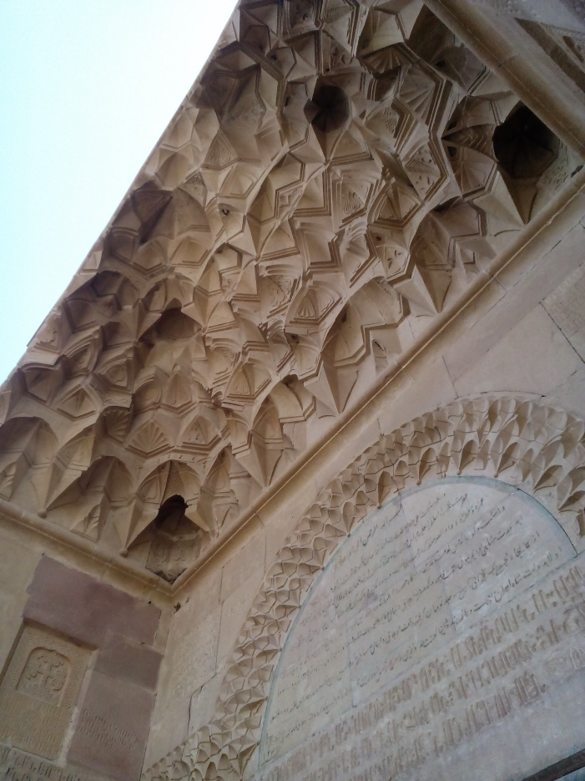
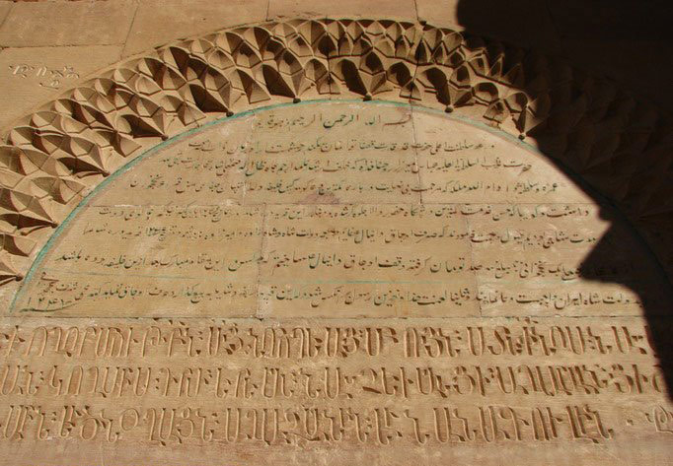

Slide 31
متن کتیبه: بسم الله الرّحمن الرّحیم و هو قدیم. در عصر سلطنت اعلی حضرت قدر قدرت، قضا تؤامان، سکندر حشمت، دارا دربان، نواب اشرف، حضرت نایب السلطنة العلیه، عباس میرزا، ارواحنا فداه که خلف ارشد نامدار جمجاه، ظل الله، فتحعلیشاه قاجار است ابقی الله عمره و سلطنة و ادام الله ملکه که مرحمت بی‌نهایت درباره کمترین دعاگو سرکیس ولد استپان خلیفه جلفای من قراء نخجوان داشت، و گویا که حسن خدمت کمترین در پیشگاه حضور والا جلوه‌گر شده بود، بنابر این قریه دره شام را در تاریخ سنه ۱۲۴۶ به این کمترین که دعاگوی دولت ابد مدت شاهی بودم تیول مرحمت فرمودند که صرف اوجاق دانیال (ع) نمایم و دعاگوی عمر و دولت شاه و شاهزاده و امیرزاده‌ها باشم. در تاریخ سنه ۱۲۴۶ قریه دره شام را از عالیجاه محبعلی بیگ نخجوانی به مبلغ سه صد تومان گرفته، وقف اوجاق دانیال (ع) ساختیم، که هر کس در این مقام مبارک بعد از این خلیفه بوده باشد اولاً به دولت شاه ایران واجب است دعا نماید. ثانیاً لعنت خدا و نفرین رسول بر آن کس شود که این قریه را بفروشد و یا به بیع گذارد وصرف اوجاق ننماید. کتبه علی اشرف نخجوانی سده ۱۲۴۷

Slide 33
فضای داخل کلیسا به صورت صلیب (باسلیکا) می‌باشد که از سه قسمت ایوان نمازخانه و محراب تشکیل شده‌است. ایوان بر روی دو ستون و دو نیم‌ستون قرار گرفته در پشت آن و زیر گنبد اصلی نمازخانه کلیسا واقع شده‌است. گوشه‌های مقرنس پاطاق گنبد دارای تصاویری رنگی است که شیوه نقاش‌های مذهبی قرن ۱۶ و ۱۷ میلادی را به یاد می‌آورد. محراب در جانب شرقی نمازخانه قرار گرفته که ۹۶ سانتیمتر از کف نمازگاه بلندتر است. ازاره محراب از سنگ مرمر است و بالای این ازاره‌ها را هفت طاقنمای جناعی دو طبقه زینت می‌دهد. از جمله تزئینات شگرف درون معبد سه نمازگاه سنگی انفرادی با حجاری‌های زیباست یکی از این نمازگاه‌ها را در وسط محراب قرار داده‌اند و دو تای دیگر در طرفین شمالی و جنوبی و نمازخانه بزرگ و در محاذات همدیگر قرار گرفته‌اند. این نمازگاه‌ها از آثار دوره قاجار به حساب می‌آیند.طول صحن13/90وعرض آن12/80متراست وروبروی محراب درضلع غربی کلیسابالکنی احداث شده که نرده های چوبی دارد که محل نشستن بزرگان ذرهنگام مراسمات بوده است.

Slide 35
برج ناقوس بر روی ایوان دو طبقه‌ای متصل به دیوار جنوبی کلیسا قرار گرفته و دارای گنبدی هرمی شکل هشت ضلعی است که بر روی هشت ستون استوانه‌ای از سنگ سرخ با سرستونهای زیبا استوار گردیده‌است. این برج در زمان عباس میرزا نایب السلطنه مرمت شده‌است. پیشانی طاق‌های بین این ستون‌ها که پا طاق گنبد برج محسوب می‌شوند، با نقوش برجسته فرشته، صلیب، ترنج، ستاره و گل هشت پر زینت یافته ودر سطح ایوان برج، قبوری از بزرگان آیین دین مسیح به چشم می‌خورد ودر دیوار ضلع شمالی این برج که بخشی از دیوار جنوبی کلیسا نیز بشمار می‌آید، تصاویر بر جسته‌ای از مریم مقدس و عیسای مسیح مشاهده می‌شود. در صحن این برج، تعدادی قبر به‌چشم می‌خورد که گفته می‌شود متعلق به افراد سرشناس و بزرگ مسیحی است. همچنین گویا ناقوس برج توسط ایتالیایی‌ها برای مرمت برده شده اما برگشت داده نشده‌است.

Slide 36
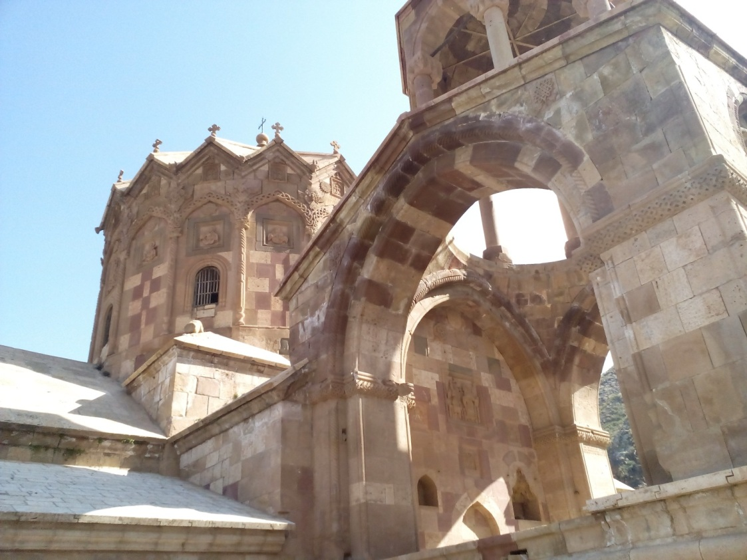

Slide 37
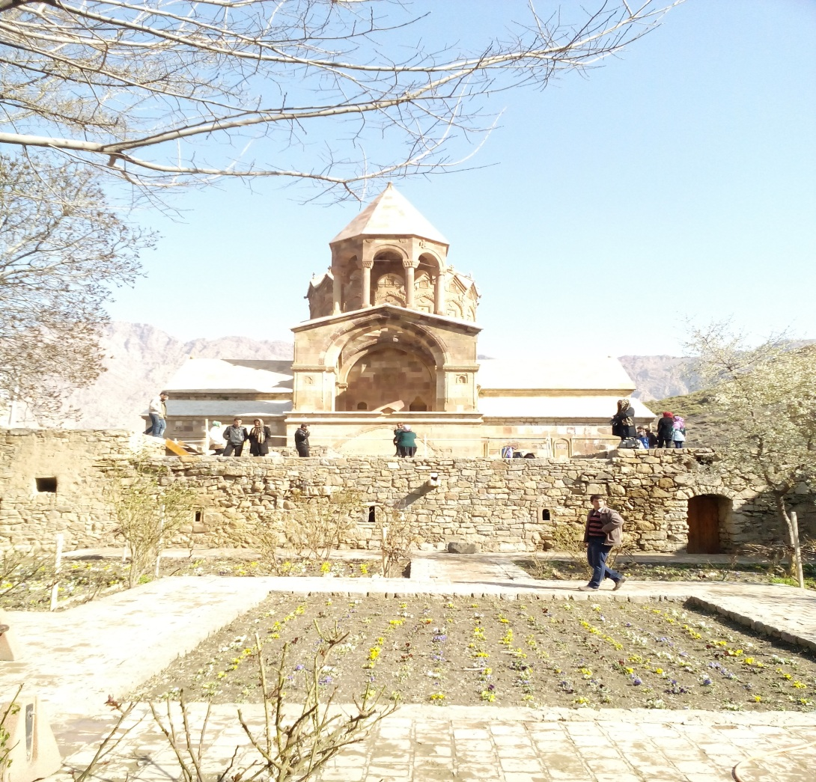

Slide 38
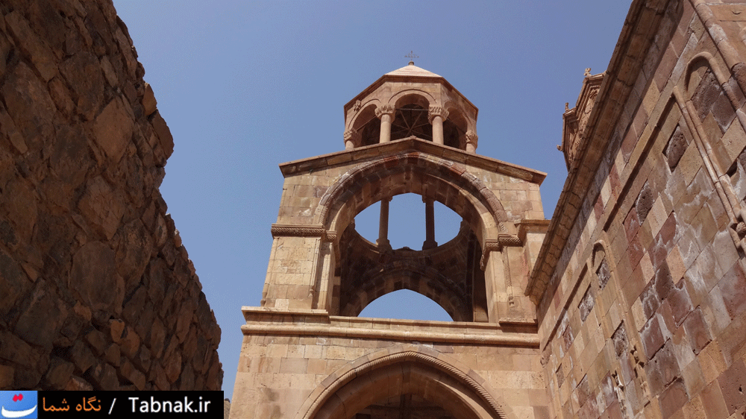

Slide 39
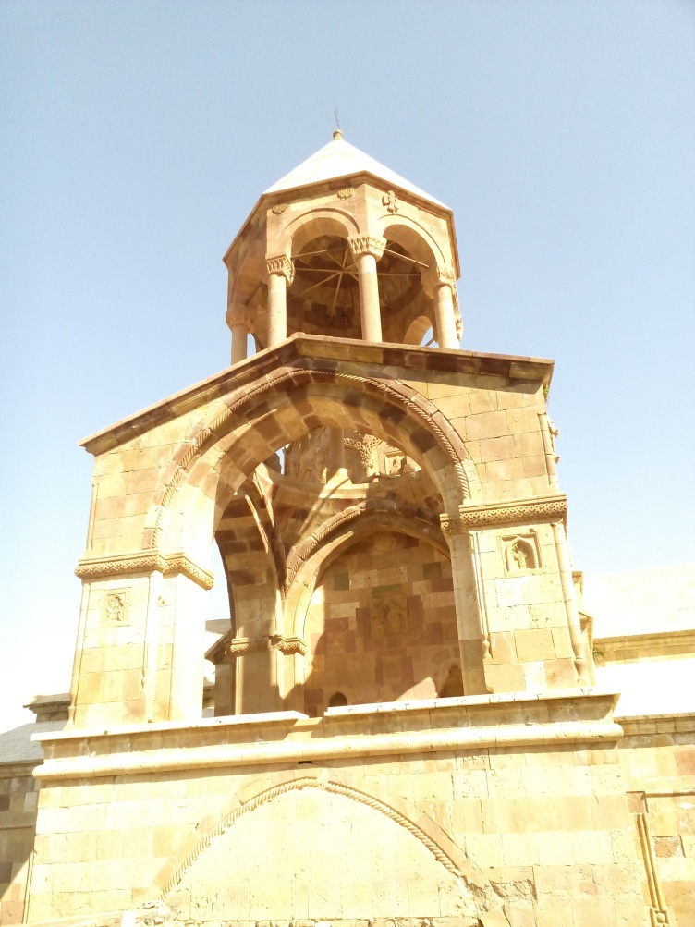

Slide 40
اجاق دانیال تالاری است متصل به دیوار شمالی کلیسا که ۶ متر عرض و نزدیک به ۲۰ متر طول دارد و به سه قسمت مساوی تقسیم می‌شود: ۱- اجاق دانیال که به وسیله دیوار از تالار جدا شده و به نام دانیال از قدیسین قرن پنجم میلادی معروف است. ۲- تالار اجتماعات در وسط قرار گرفته‌است. ۳- محل غسل تعمید در انتهای شرقی تالار واقع است که در آن سکوی بلندی به چشم می‌خورد که میز سنگی غسل تعمید در وسط آن نهاده شده‌است.

Slide 41
مدرسه مذهبی یا دیری در کنار کلیسا وجود دارد که قدمت آن را به بیش از ۹۰۰ سال پیش نسبت می‌دهند. که در چهار طرف آن اتاقهایی وجود داشته که طبقه فوقانی آن جهت استراحت مسافرین و زائرین و طبقه زیرین محل اصطبل چهار پایان آنان بوده‌است. این دیر فعلاً در دست تعمیر است. درباره تاریخ بنای این کلیسا که یکی از شاهکارهای معماری است. مطالب مختلفی نوشته شده‌است. برخی بدون توجه به وقایع تاریخی و تاریخ تطور شیوه‌های معماری بنای آن را تا نخستین سده‌های مسیحیت پیش برده‌اند در حالیکه شیوه بنا و مصالح ساختمانی و تزئینات هنری نشان می‌دهند که بنای این کلیسا همزمان با کلیساهای آختارمار و طاطائوس احداث شده‌است. صدها سنگ نبشته به زبان ارمنی در داخل و خارج بنا نصب شده‌است که اگر این سنگ نبشته‌ها به زبان فارسی ترجمه گردد بانی و معمار و تاریخ بنای کلیسا حتی قسمتهایی از تاریخ اقوامی که در این سرزمین می‌زیسته‌اند. روشن خواهد شد.

Slide 42
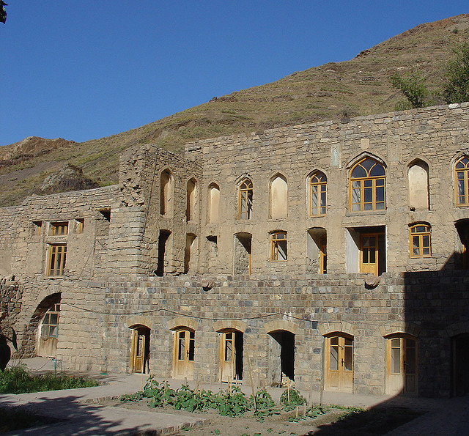
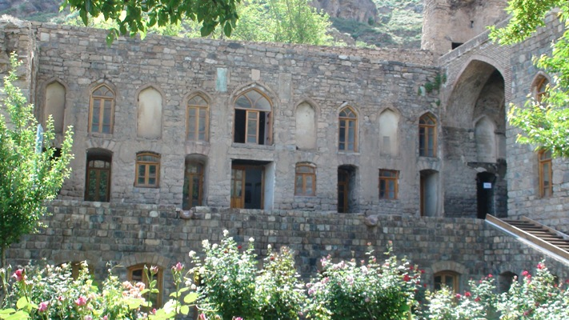
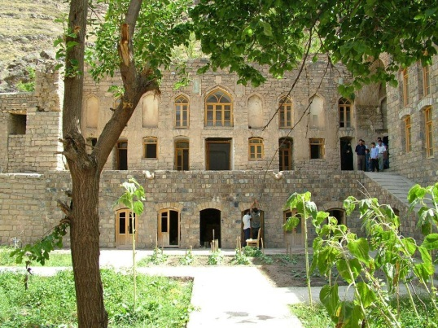

Slide 43
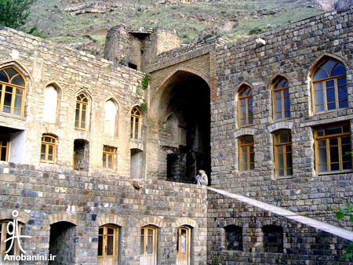

Slide 44
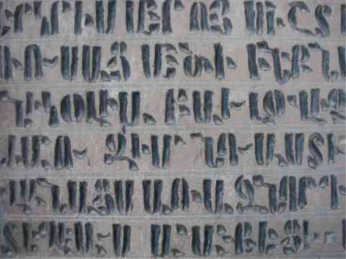

Slide 45
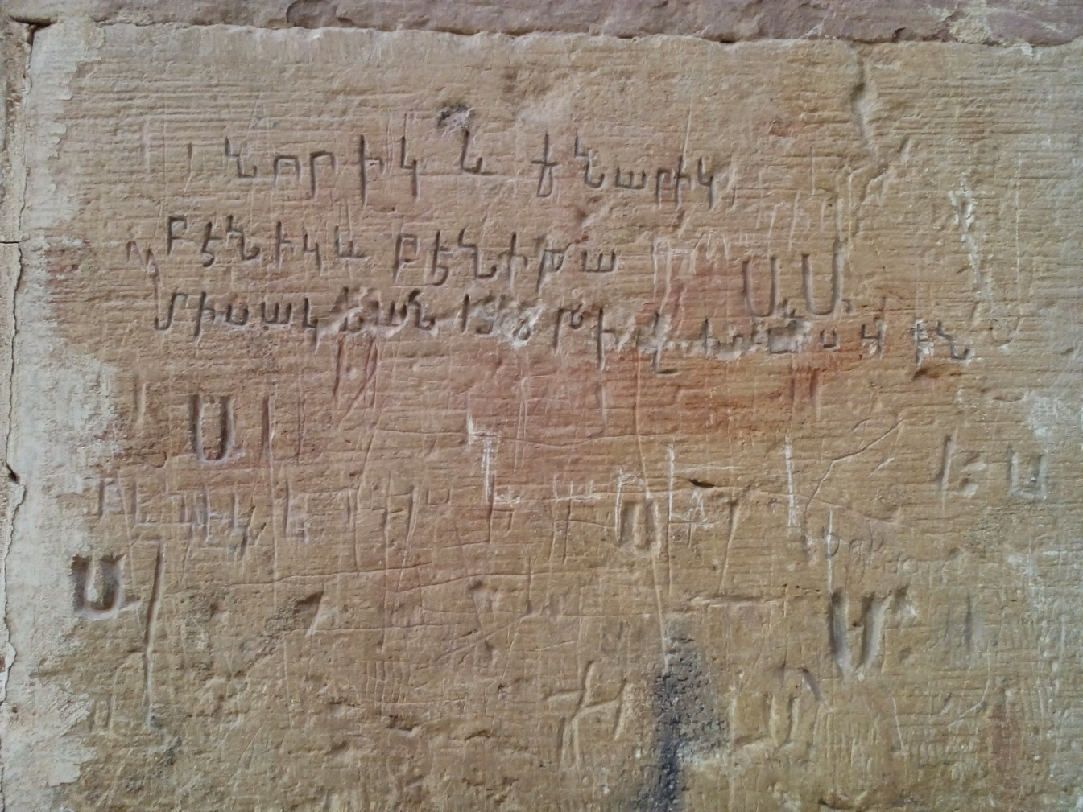

Slide 46
ثبت در میراث جهانی یونسکو این بنای تاریخی به شماره ۴۲۹ در فهرست آثارملی ایران ثبت گردیده و به خاطر قدمت و سابقه تاریخی و مذهبی و شیوه معماری منحصر به فرد آن در سال ۱۳۸۶ همراه با کلیساهای دیگر در استان آذربایجان، در میراث جهانی یونسکو به ثبت رسید. سازمان میراث فرهنگی و گردشگری کشور مجموعه سه کلیسای سنت استپانوس، زور زور و قره کلیسا را به عنوان یک پرونده برای ثبت در فهرست میراث جهانی به یونسکو ارائه داد.

Slide 47
در سال ۲۰۰۶ میلادی سه کلیسا برای ثبت در یونسکو پیشنهاد گردید که این کلیسا یکی از آنهاست. مراحل تشکیل پرونده این بنای تاریخی در حال انجام است و روند بازسازی و مرمـّت کلیسا به این منظور انجام شد. همچنین تعمیرات اساسی و گسترده‌ای با حفظ سبک شیوه معماری گذشته آن، با همّت سازمان میراث فرهنگی کشورو با همکاری شورای خلیفه گری ارامنه صورت گرفته‌است. از جمله اقداماتی که در این راستا انجام گرفته می‌توان به تهیه نقشه فتوگرامتری با تمام جزئیـّات آن، تعمیر قسمت‌هایی ازحصار، خاک برداری داخل دیر، تعمیر کلّی پشت بام حجره‌ها و اتاق‌ها و ایجاد شیب مناسب در پشت بام آنها، ترمیم بخشی از دیوارهای فروریخته و تعمیر اساسی پشت‌بام کلیسا و نماز خانه، تعمیرطبقهٔ اوّل و دوم برج ناقوس، پنجره‌های چوبی، آتش دان‌های قدیمی و مانند آن‌ها اشاره کرد. اخیراَ افزون بر کارهای مرمتی فوق جهت استحکام بخشی بنا و آماده‌سازی آن برای بازدید جهانگردان که توسط میراث فرهنگی آذربایجان‌شرقی صورت گرفته‌است، جاده سابق آن نیز به نحو مطلوبی تعریض و آسفالت گردیده‌است.

Slide 48
اکتشافات جدید در سال ۱۳۸۴ کارشناسان سازمان میراث فرهنگی طی مرمت بنا، بقایای استخوان حواریون و قدیسین مسیح را کشف کردند که طبق روایات تاریخی در این کلیسا نگهداری می‌شده‌است. آن‌ها بقایای استخوان‌ها را در میان دو طاق کلیسا شناسایی کردند. علاوه بر بقایای استخوانی چند تکه تخته مربوط به جعبه‌های نگهداری این استخوان‌ها، چند تکه پارچه زرد و آجری، تکه‌های موم، گِل اخرا و دانه‌های کُندر نیز در این محوطه شناسایی شده‌است اسقف اعظم و خلیفه ارامنه تهران و شمال ایران با ارزشمند خواندن بقایای استخوانی یافت شده در این کلیسا از احتمال تعلق این بقایا به جسد حضرت یحیی خبر داد.

Slide 49
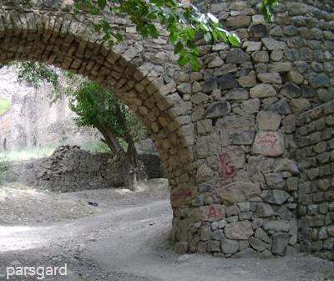
مسیررسیدن به کلیسا

Slide 50
در ورودی

Slide 51
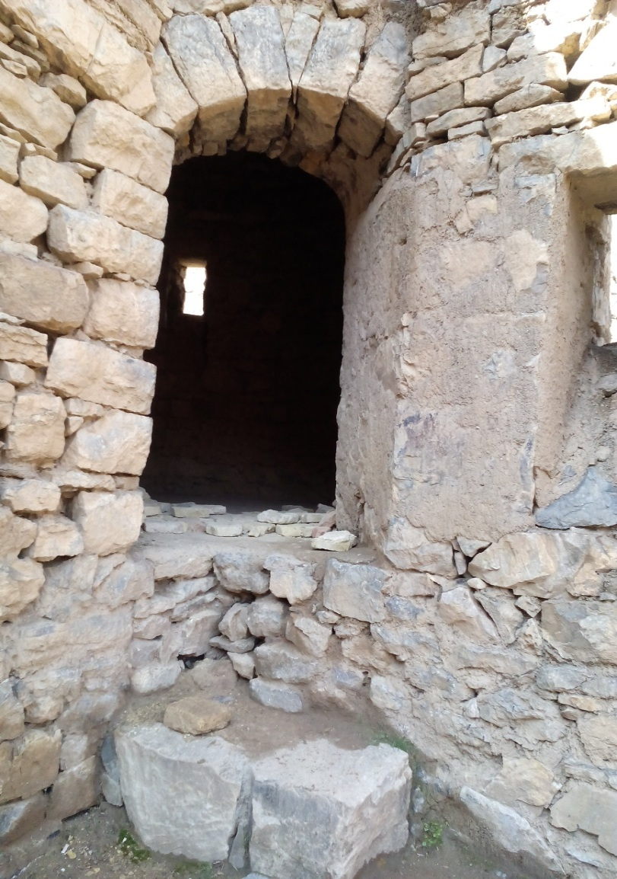
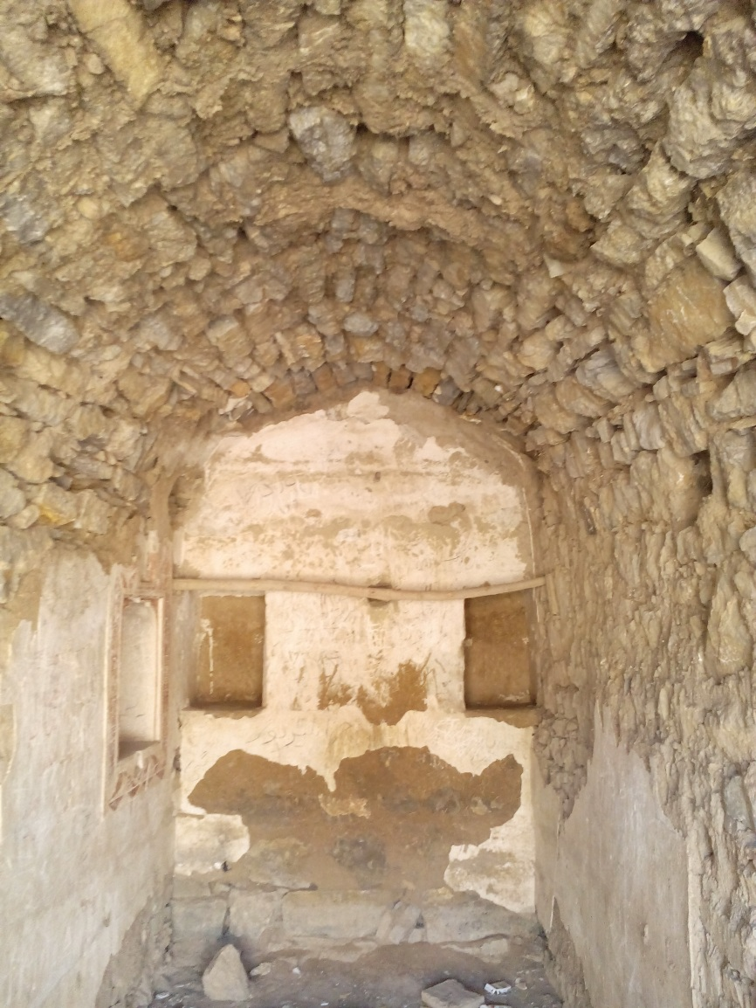
اتاق های دیگر

Slide 52
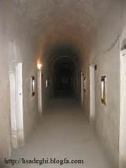

Slide 53
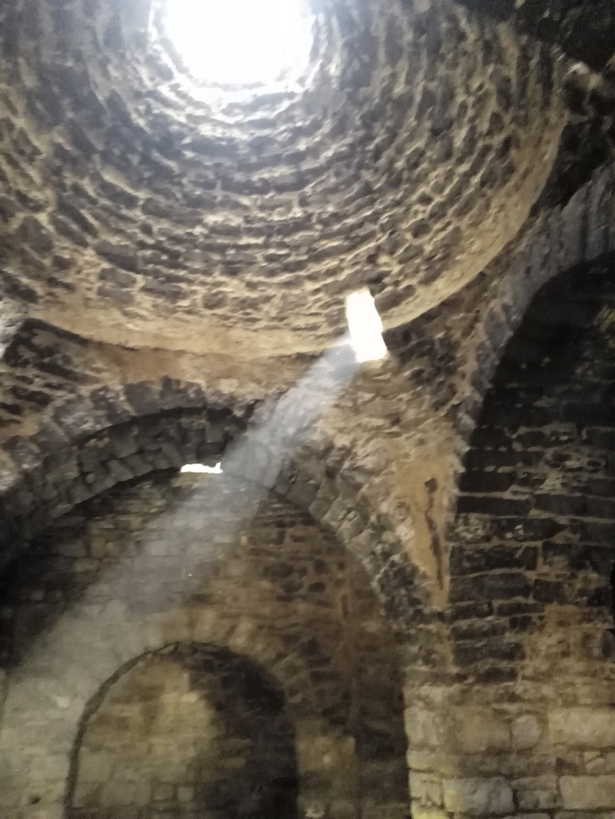
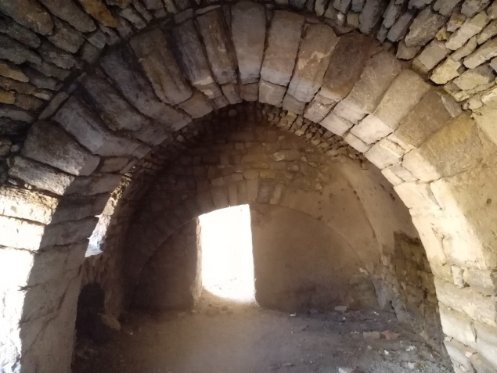

Slide 54
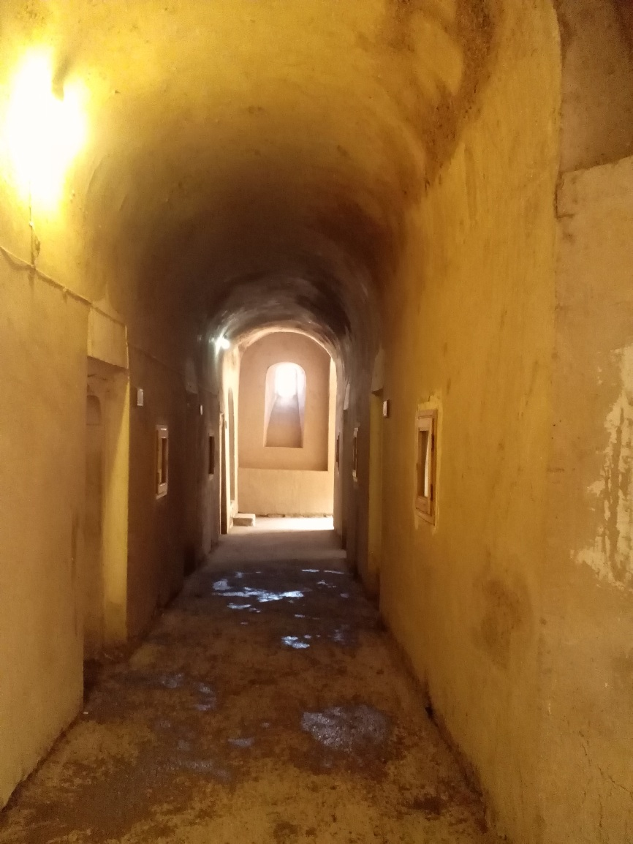
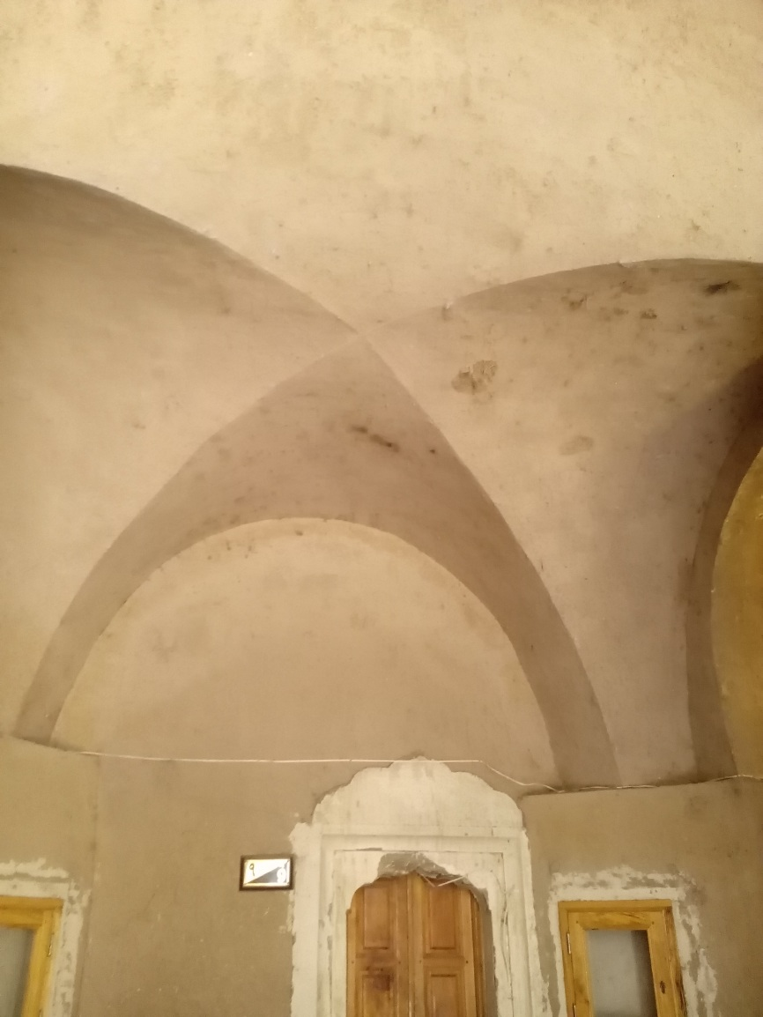

Slide 55
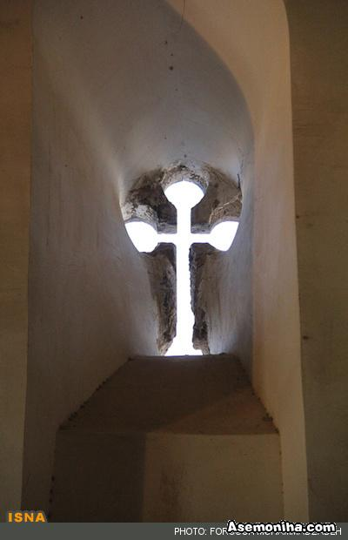
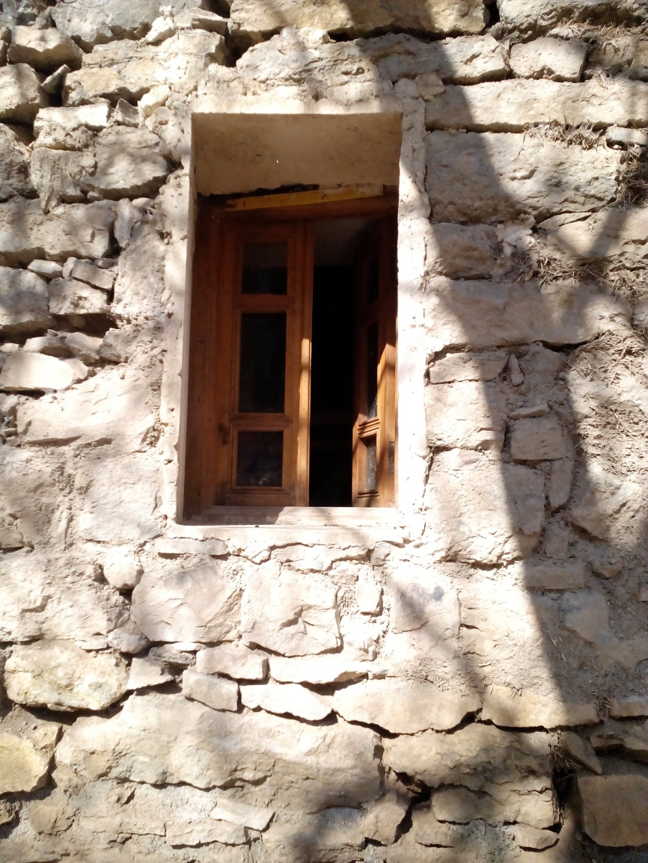

Slide 56
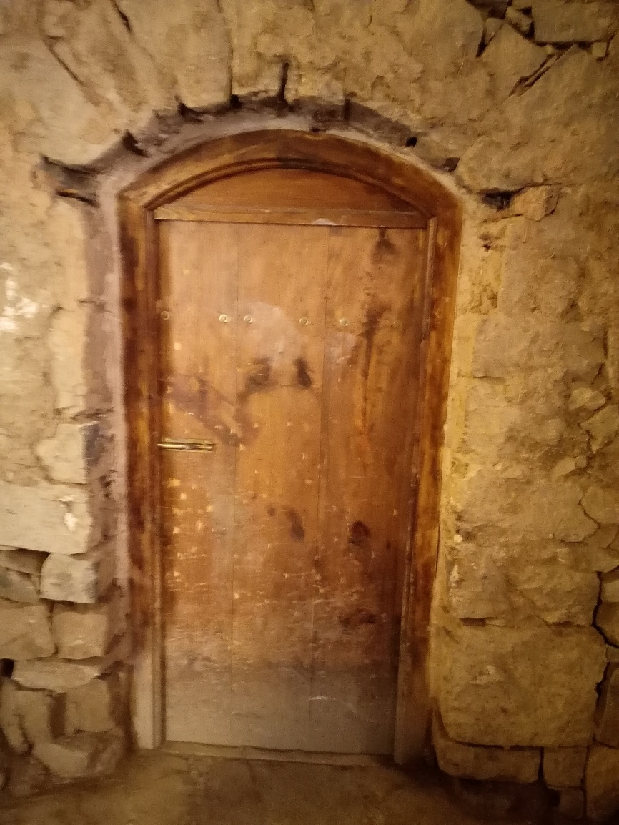
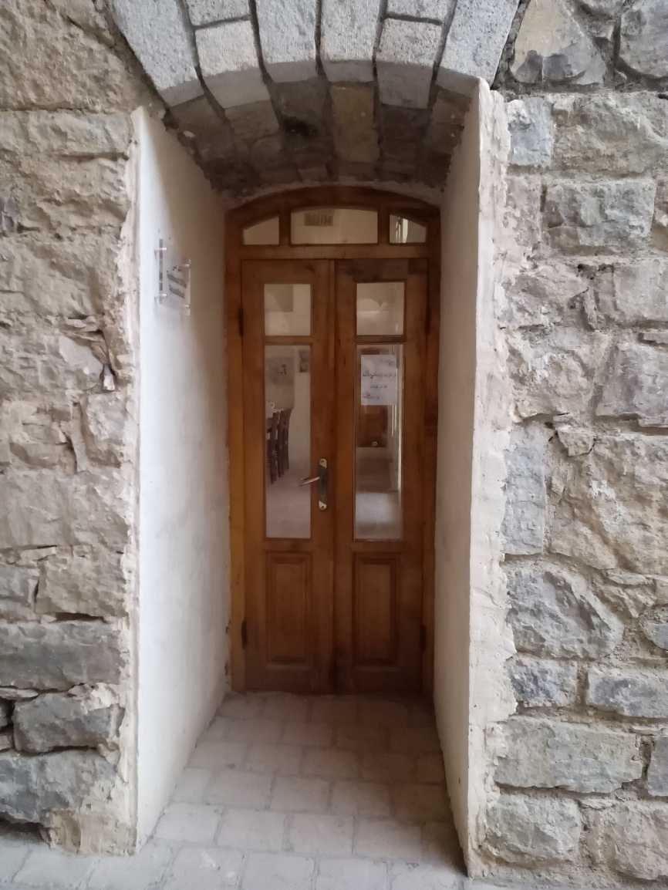

Slide 57
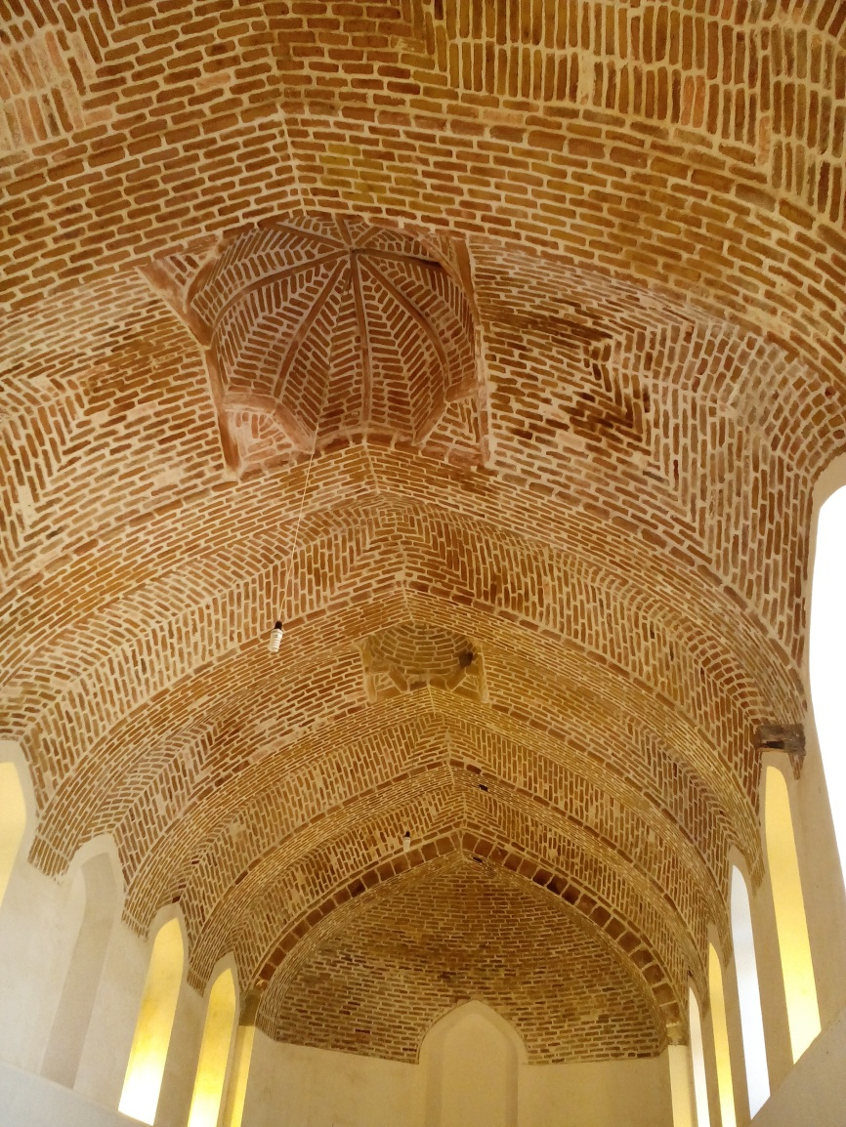
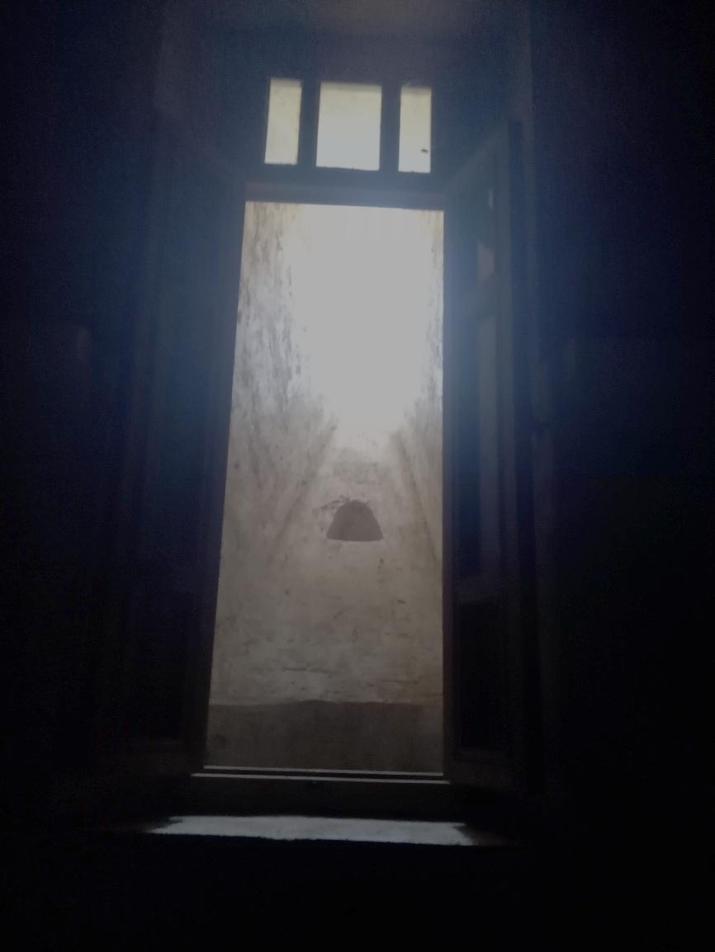

Slide 58
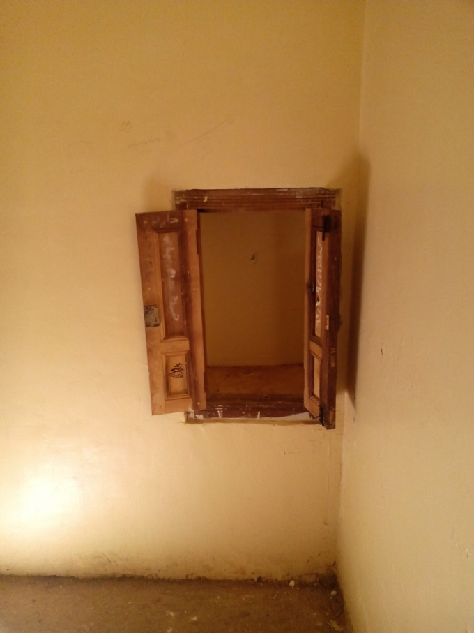
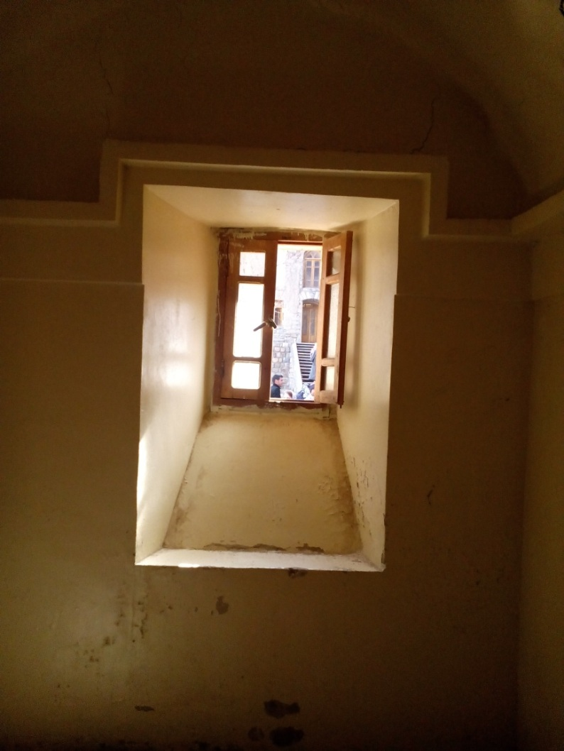
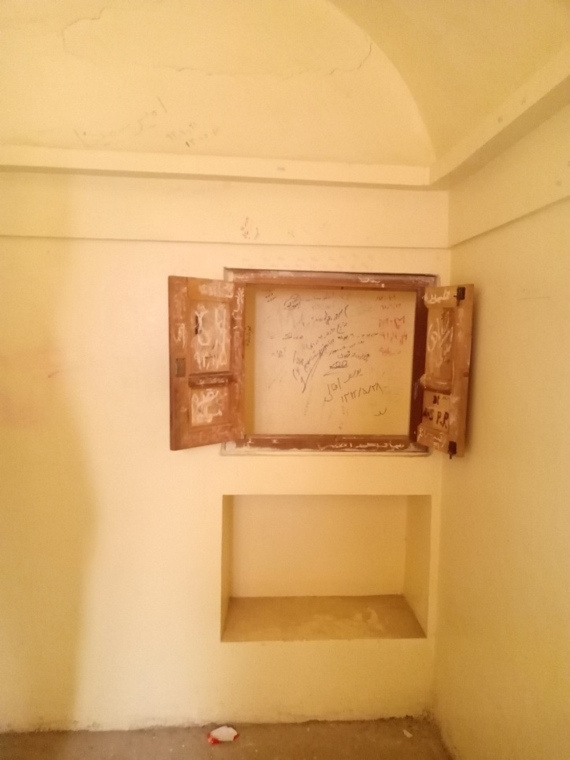

Slide 59
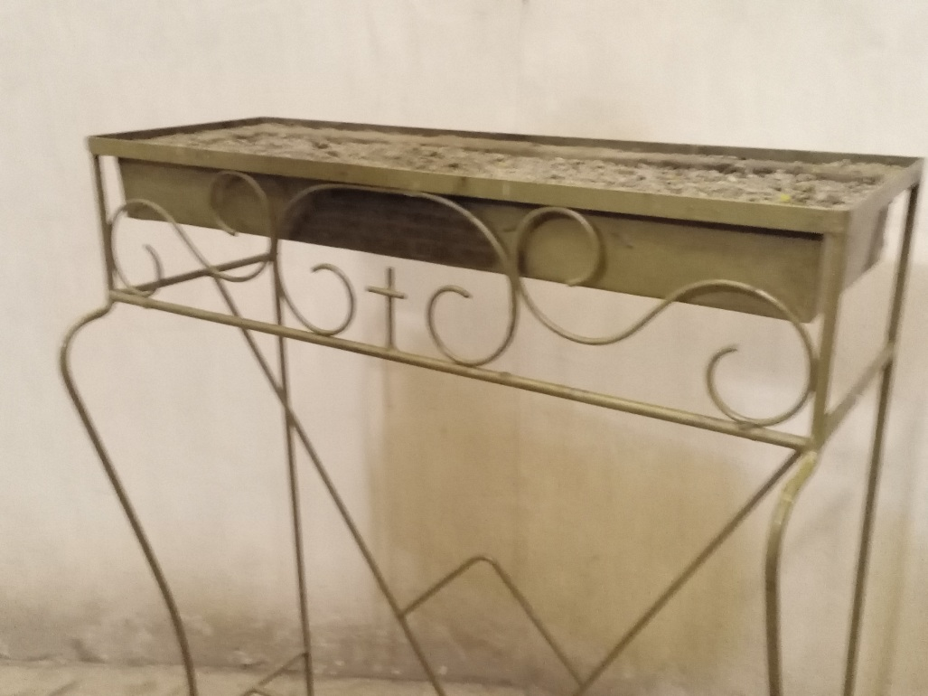
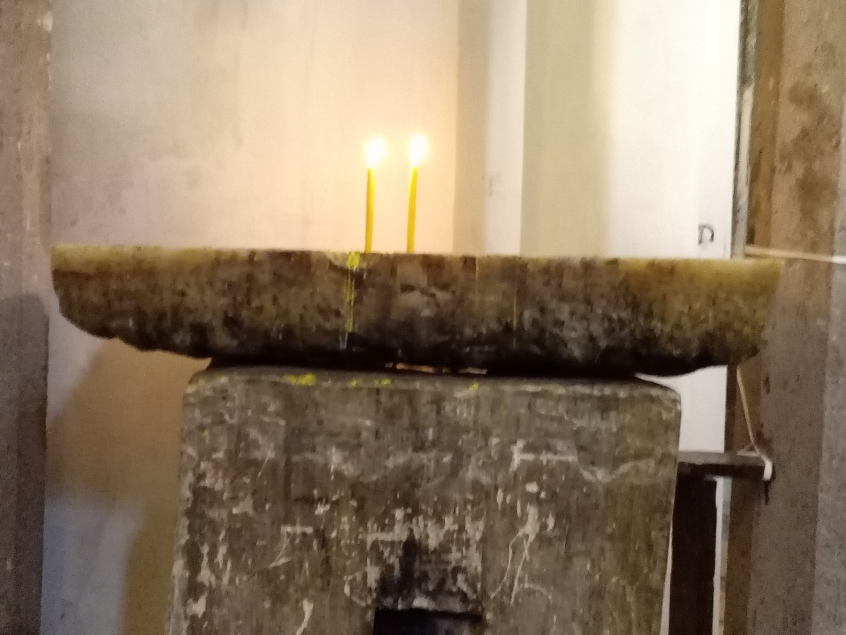
برخی قسمت ها ووسایل قدیمی در کلیسا

Slide 60
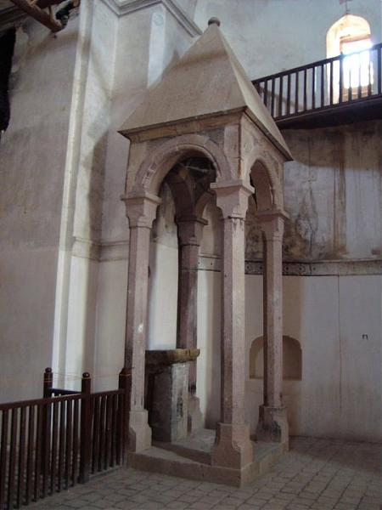
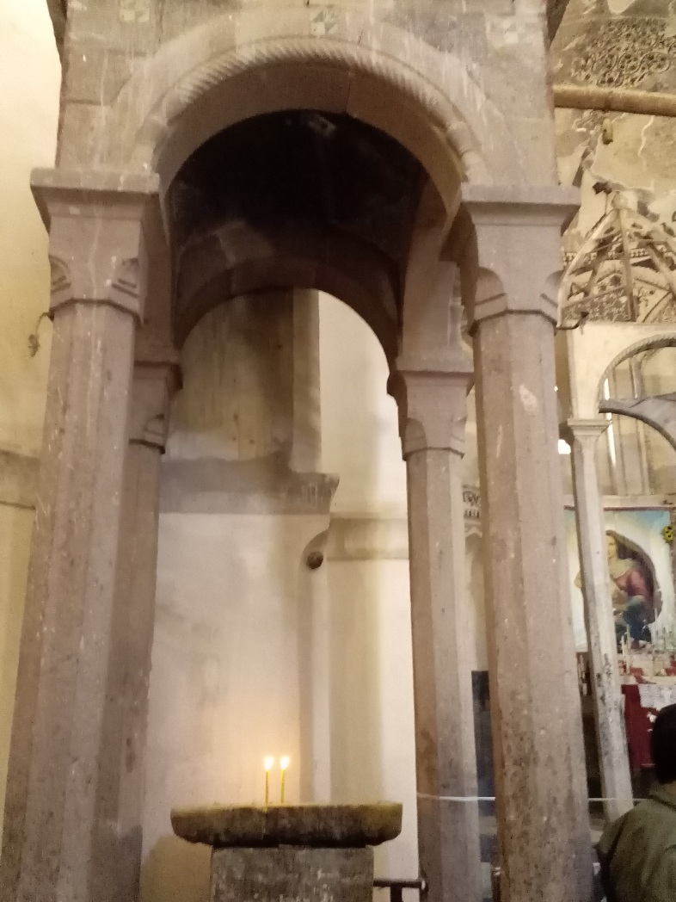

Slide 62
منابع کتاب کلیساهای ایرانی نوشته غلامحسین عرب. خبر گذاری میراث فرهنگی. ویکی پدیا.دانشنامه. سایت آفتاب.

